Slide 1

تكنولوجيا الفضاء.. إحدى طرق التنمية في اليمن
م. سامي أحمد محب الدين
مدير إدارة الاستشعار عن بعد - المركز اليمني للاستشعارعن بعد
وزارة الاتصالات وتقنية المعلومات

Slide 2
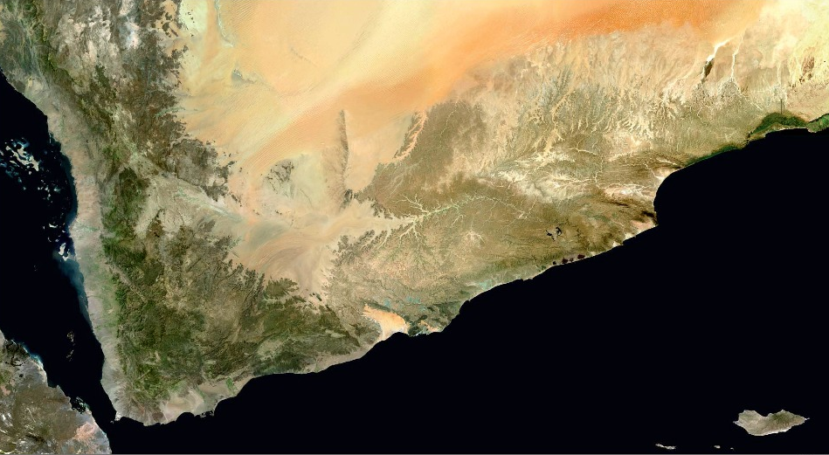
مقدمة
يشهد الفضاء الخارجي تنامياً مستمراً في استخداماته وتطبيقاته التي أصبح لها دور جوهري في تحسين الحياة البشرية في المجالات الاقتصادية والاجتماعية وتحقيق أهداف التنمية المستدامة. وفضلاً عن أهميته في مجالات الاتصالات والملاحة والبث الإعلامي؛ أصبح الفضاء الخارجي عاملاُ مهماً لرصد تغير المناخ ومكافحة التصحر وإدارة الكوارث وتحسين إدارة الموارد الطبيعية للأرض، وقد ازدادت أهمية هذا المجال وخاصة للدول النامية التي لاتزال في حاجة إلى استخدام مواردها الاستخدام الأمثل.
الاتفاقيات الدولية.
تطوير الأقمار الصناعية الصغيرة.
إمكانات اليمن في مجال استكشاف الفضاء. وتكنولوجيا الفضاء، سعيًا إلى تعزيز مشاركتها في المساعي العالمية

Slide 3
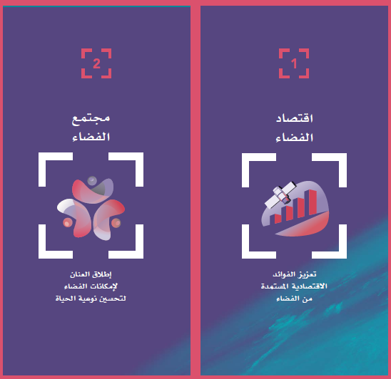
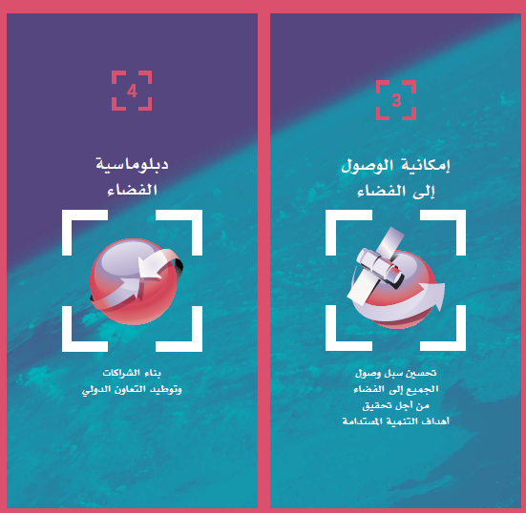
الدول الأعضاء في الأمم المتحدة، تلتزم بالسعي إلى تحقيق الأهداف التالية، بالاستناد إلى الرؤية لاستراتيجية المذكورة أعلاه. ويمكن للدول الأعضاء اتخاذ التدابير المبينة في إطار كل هدف من الأهداف العامة لتحقيق تلك الأهداف. وتتمحور الأهداف العامة الأربعة حول الركائز الأربع المتمثلة في اقتصاد الفضاء، ومجتمع الفضاء، وإمكانية الوصول إلى الفضاء، ودبلوماسية الفضاء. وهذه الركائز الأربع متكاملة وتعزِِّز إحداها الأخرى.

Slide 4
الفضاء أداة لا تقدر بثمن من أجل تحقيق التنمية المستدامة
من خلال الوصول إلى البيانات المستمدة من الفضاء والتطبيقات والبنى التحتية للأنظمة التي تقوم على تطبيقات الفضاء مثل الاتصالات الفضائية ونظم الملاحة بالأقمار الصناعية، والاستشعار عن بعد، ومراقبة الكرة الأرضية وغلافها من خلال الأرصاد الجوية الفضائية، كما تســهم علوم وتكنولوجيا الفضــاء وتطبيقاتها إســهاماً هائلاً في النمو الاقتصــادي وفي تحســين نوعية الحياة على الأرض.
للتنمية المستدامة عدة ركائز لتحقيقها، مثل:
الحفاظ على سلامة البيئة،
إرضاء الحاجات الإنسانية الرئيسة،
تحقيق العدالة الاجتماعية،
توفير التكافل المجتمعي المتعدد
ومن هنا ندرك أن التنمية المستدامة تشمل عدداً من المجالات المتنوعة، وهذه المجالات ذات قيمة بيئية واقتصادية واجتماعية.

Slide 5
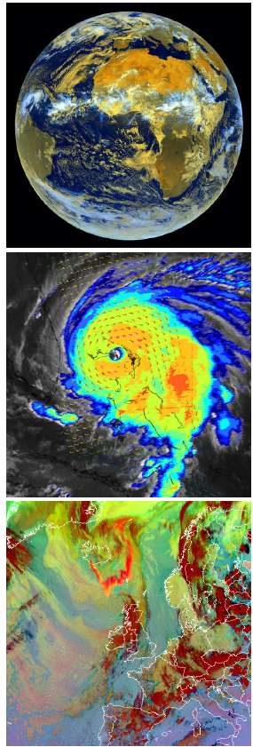
وفي مجال البيئة، تساهم تكنولوجيا الفضــاء في دراسة تغير المناخ وتحليل أسبابه، ومعالجتها، مما يساعد في خفض الانبعاثات من الغازات الضارة للغلاف الجوي، ويساهم في تعزيز المعارف العلمية المتعلقة بالبيئة الطبيعية، بما في ذ لك المحيطات والبحار، والدورات والموارد المائية، والغابات والتنوع البيولوجي بهدف الإسهام في الإدارة المستدامة للموارد وحماية النظم البيئية؛
ويمكن الاعتماد على تكنولوجيا الفضـــاء في جميع مراحل دورة إدارة الكوارث، بما في ذلك الوقاية والتخفيف والتأهب والاستجابة والتعافي وإعادة الإعمار؛ من خلال تبادل البيانات، وتوفير الاتصالات والصور الجوية والاستشعار عن بعد. كما تساهم تكنولوجيا الفضاء من خلال محطات مراقبة الحطام الفضائي في التصدي للمخاطر الناجمة عن الأجسام القريبة من الأرض.

Slide 6

رصد الأرض
الملاحة الساتلية
العلوم
الاتصالات
لدعم الطائرات والسفن والسيارات وغيرها من منظومات النقل أمر حيوي للسلسلة اللوجستية العالمية وللتنمية الاقتصادية. نظم تحديد المواقع في الوقت الحقيقي والملاحة والخدمات الأخرى مع توافر أوسع ودقة أكبر. وتُشغَّل نظم عالمية بارزة لسواتل الملاحة في جميع أنحاء العالم، ومنها BeiDou والنظام الأوروبي للملاحة الساتلية Galileo والنظام العالمي لتحديد المواقع GPS والنظام العالمي لسواتل الملاحة GLONASS، إلى جانب العديد من النظم الإقليمية.
يناير 2022، كان هناك أكثر من 1000 من سواتل رصد الأرض تشغلها مجموعة متنوعة من الحكومات والجهات الفاعلة من القطاع الخاص. وتمكن البيانات والصور التي تتيحها السواتل العلماءَ من مراقبة أنماط الطقس وتقلبات درجات الحرارة والتغيرات الساحلية، ويُستفاد من ذلك في وضع السياسات المتعلقة بالطاقة والمناخ.
لقد كان إجراء التجارب العلمية في المدار من الأهداف
الرئيسية لبعثات البرامج الفضائية الوطنية. ويشمل العمل العلمي الجاري حاليا تجارب في البيولوجيا وعلم المواد والهيدرولوجيا واستحداث الأدوية.
وقد استضافت محطة الفضاء الدولية على مدى السنوات العشرين الماضية أكثر من 000 3 تجربة علمية، حيث إنه لا يمر وقت إلا وتكون مئات التجارب جارية هناك.
تعتمد شبكات اتصالات القرن الحادي والعشرين بشكل متزايد على القدرة على الاستفادة من الأصول الفضائية، وهي عامل تمكين هام للتنمية في العالم. وتوفر الاتصالات التي تعتمد على الشبكات الفضائية بعض المزايا مقارنة بنظيراتها الأرضية، لأنها أقدر على الوصول إلى المواقع النائية حيث تكون البنية التحتية الأرضية مكلفة للغاية أو تعترضها صعوبات.

Slide 7
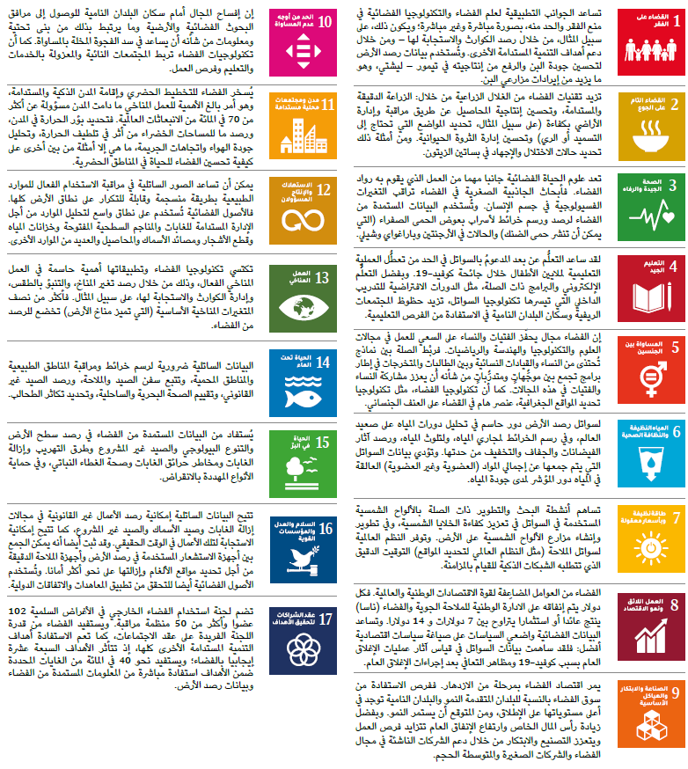
تسخير الفضاء لتحقيق أهداف التنمية المستدامة

Slide 8
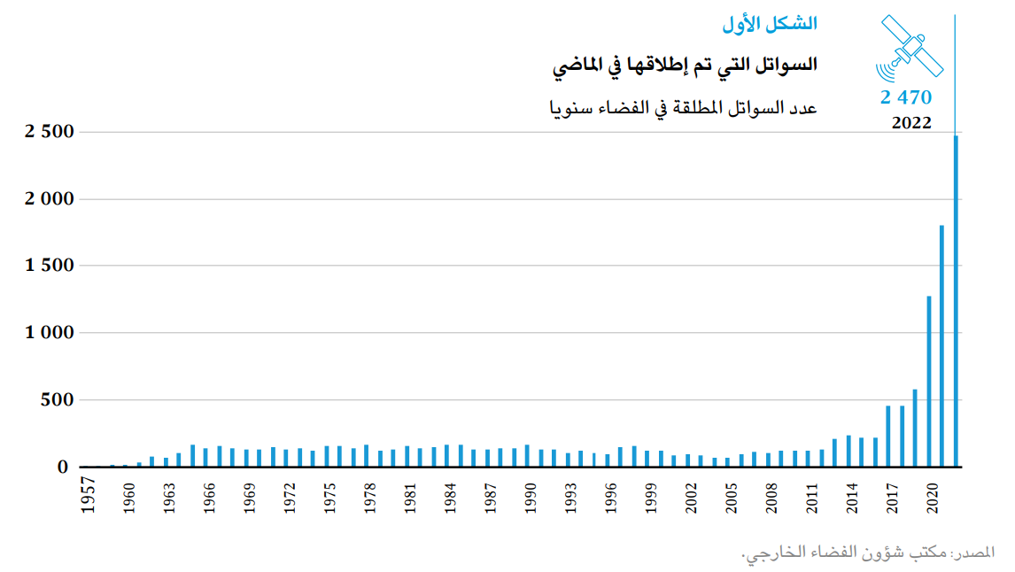
من عام 1957 الى عام 2012 ظل عدد السواتل التي كانت في الفضاء الخارجي ثابتا بشكل ملحوظ عند حوالي 150 ساتل كل عام. وهذا يشمل حقب طيران الانسان إلى مدار الارض وإلى القمر، وتطوير النظم العاملة للاتصالات الساتلية، وبناء محطة الفضاء الدولية. ولكن قبل اليوم بعقد ين من الزمن، بدأ عدد السواتل التي تزيد بمعدلات هائلة، حيث انتقل من (210 ) عام 2013 الى (600 ) في 2019 ، ثم إلى (200 1) عام 2020، ليصل مؤخرا إلى (470 2) في عام 2022

Slide 9
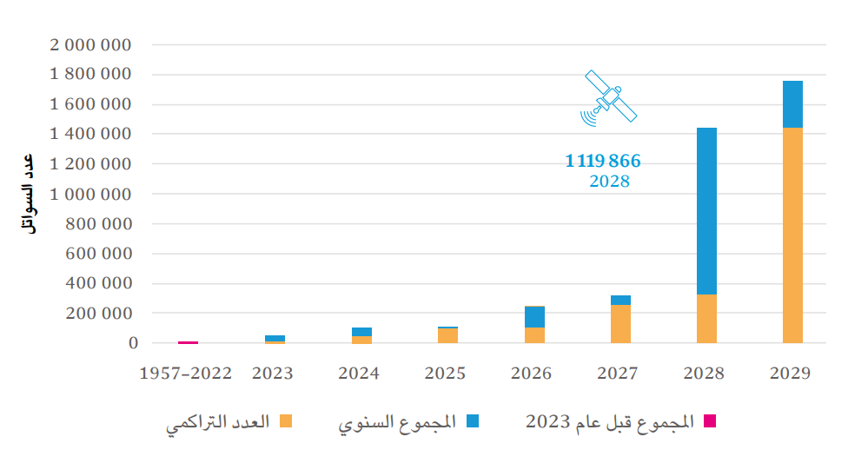
السواتل المسجلة التي تم إطالقها في المستقبل عدد السواتل السيارة التي سجلت لها الدول ترددات السلكية لدى الاتحاد الدولي للاتصالات) العدد السنوي والتراكمي ( للاطلاع على عمليات الاطلاق التي كانت في الماضي)

Slide 10
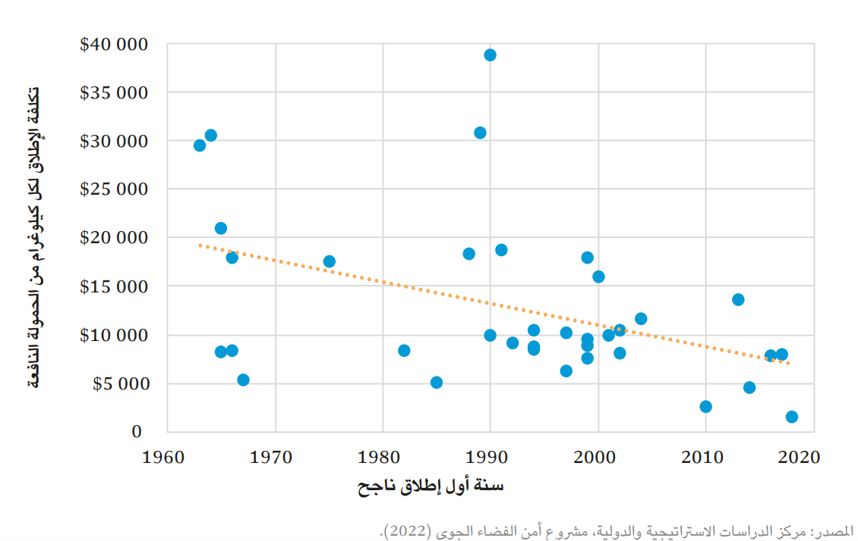
تكلفة عمليات الاطلاق الفضائية إلى المدار الأرضي المنخفض المتوسط لكل عشر سنوات تكلفة إطلاق كيلوغرام واحد من كتلة الحمولة النافعة إلى المدار الأرضي المنخفض في إطار عملية إطلاق مكرسة. البيانات معدلة مراعاة التضخم
المصدر: مركز الدراسات الاستراتيجية والدولية، مشروع أمن الفضاء الجوي 2022.
ملاحظة: المركبات الصغرية تحمل ما يصل إلى 000 2 كلغ إلى المدار الارضي المنخفض، والمركبات المتوسطة تحمل بين 000 2 و 000 20 كلغ، والمركبات الثقيلة تحمل أكثر من 000 20 كلغ.
المدار الارضي المنخفض: المدار الارضي المنخفض مدار حول الارض مدته 128 دقيقة أو أقل، يكمل ما لا يقل عن 11,25 دورة في اليوم. ومعظم الاجسام الاصطناعية الموجودة في الفضاء الخارجي تحلق في المدار الأرضي المنخفض، على ارتفاع لا يتجاوز أبدا نحو ثلث شعاع الارض.

Slide 11
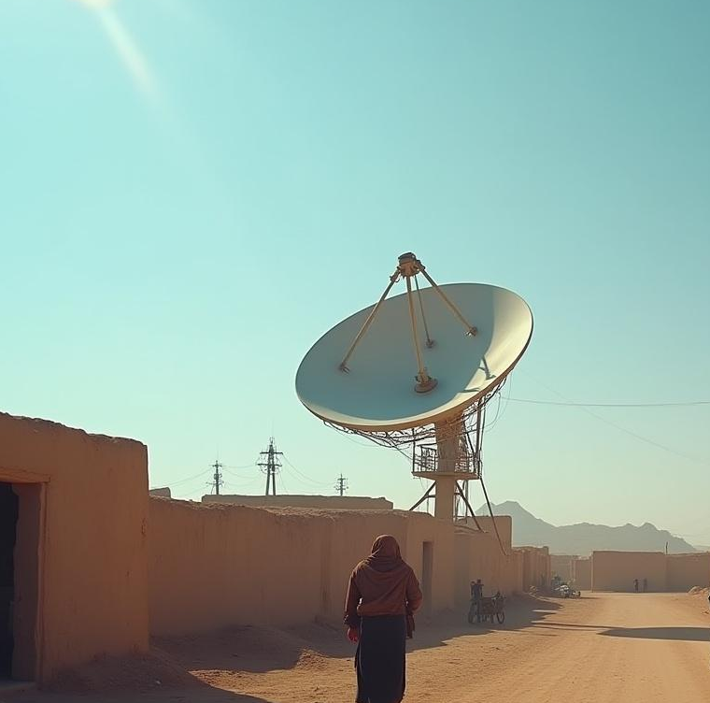
طموح يمني لإستكشاف واستخدام الفضاء الخارجي
رغم أن اليمن لا يمتلك حالياً برنامجاً فضائياً وطنياً متطوراً، إلا أن هناك اهتماماً لدى الجهات اليمنية وكذا العلوم المرتبطة بها من بعض الجامعات والمؤسسات، حيث يجري إدخال أساسيات الاستشعار عن بعد ونظم المعلومات الجغرافية (GIS) في المناهج الجامعية، ويتم التعاون أحياناً مع هيئات عربية ودولية للحصول على بيانات وصور أقمار صناعية. بالإضافة الى تخصصات هندسة الاتصالات والميكاترونكس وغيرها.
في مجال الاتصالات والطقس والفلك، هناك عدة اتحادات وكيانات دولية قد تكون اليمن عضوًا فيها، ومن أبرزها:
الاتحاد الدولي للاتصالات ITU : هو منظمة تابعة للأمم المتحدة، ويهدف إلى دعم وتطوير تكنولوجيا المعلومات والاتصالات عالميًا، ويشمل الأعضاء العديد من الدول.
منظمة الطيران المدني الدولي ICAO : تختص بتنظيم الطيران المدني على مستوى العالم.
اللجنة الدولية للأرصاد الجويةWMO : تهتم بالمحطات الجوية، وتبادل البيانات المتعلقة بالطقس، والظواهر المناخية.
المنظمة الدولية للفلكIAU : تختص بالفلك والنجوم، وعضوية اليمن فيها تعتمد على اتفاقيات ارتباط وتعاون في القطاع العلمي.

Slide 12
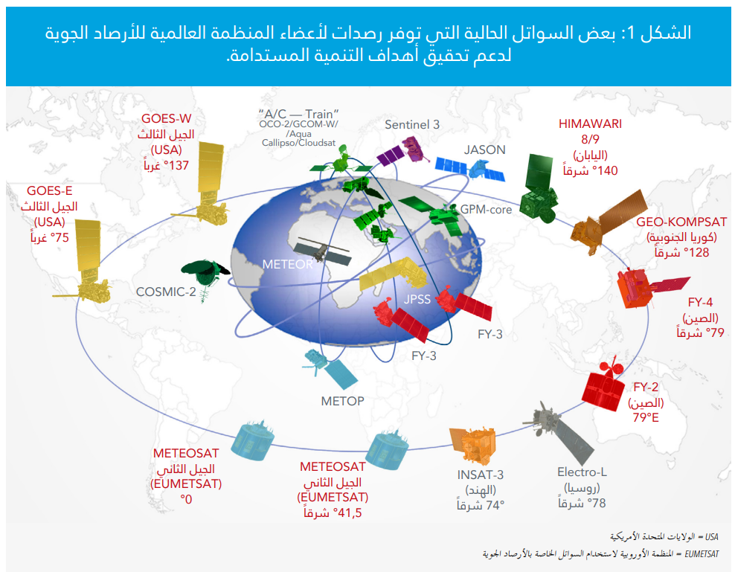


Slide 13


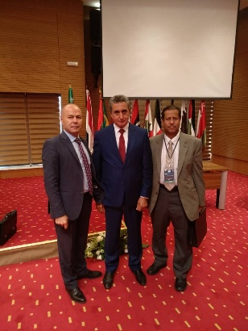
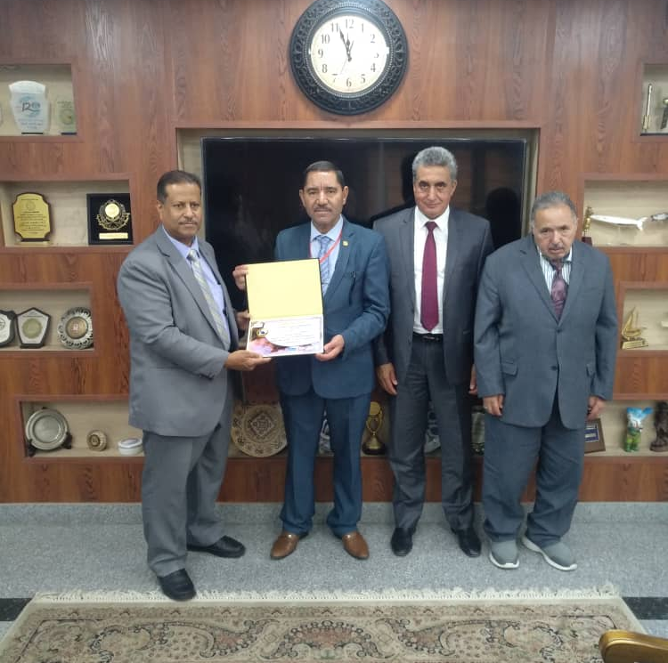
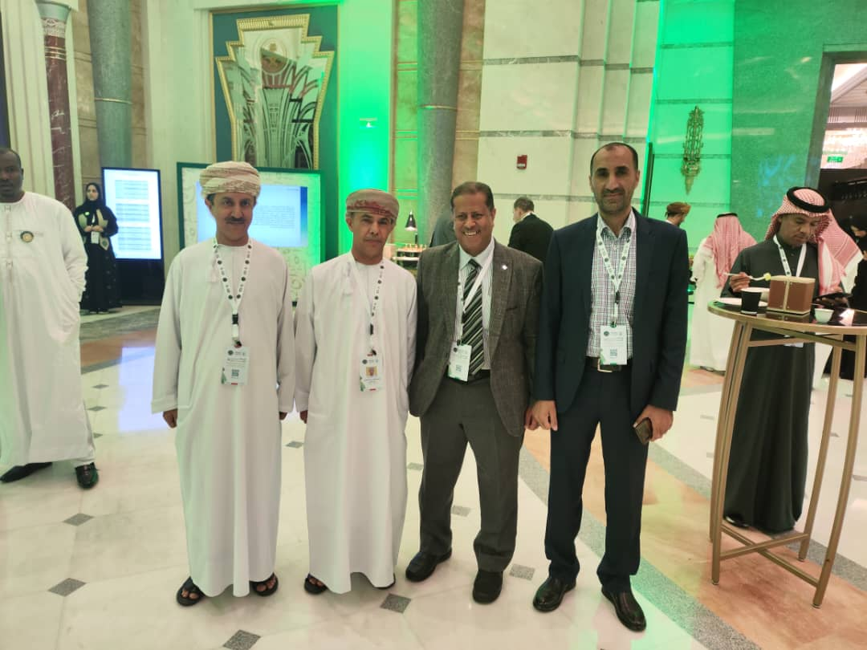


عضوية المركز اليمني للاستشعار عن بعد في الهيئات الأقليمية:
المركز عضو شريك وممثل الجمهورية اليمنية لدى المركز الجهوي للاستشعار عن بعد لدول شمال إفريقيا.
المركز عضو وممثل الجمهورية اليمنية لدى رابطة مراكز الاستشعار عن بعد في الوطن العربي.
المركز عضو شريك وممثل الجمهورية اليمنية لدى الشعبة العربية لخبراء الأسماء الجغرافية.

Slide 14
العام 1996م سعت العديد من الكوادر الوطنية في إنشاء المركز اليمني للإستشعار عن بُعد، لتتمكن اليمن من الاستفادة من التقنيات الحديثة وعلى رأسها تقنيات علوم الفضاء وتطبيقاتها في معظم المجالات الحياتية.
أتت توصيات إنشاء هذا المركز عبر التقرير الذي أعده البرنامج الإنمائي للأمم المتحدة في عام 2000 بضرورة إنشاء المركز.
صدور القرار الجمهوري رقم 80 لعام 2005م بإنشاء هذا المركز بهدف امتلاك وتوطين تقنية الاستشعار عن بُعد وتشجيع مجالات البحث العلمي التطبيقي في اليمن.
في العام 2003م أثتاء فترة تأسيس المركز بدأت فكرة استغلال الفضاء الخارجي في اليمن منذ 2003م، حيث تم إعداد دراسة جدوى اقتصادية لإطلاق ساتل يمني للإتصالات الفضائية من قبل فريق فني مشترك من إدارة الترددات بوزارة الاتصالات ومن فريق إنشاء المركز اليمني للإستشعار عن بُعد حيث بلغت كلفة الساتل مع الإطلاق والتأمين حوالي 450 مليون دولار ولكن تم العدول عن الفكرة في تلك الفترة لأسباب غير معروفة.

Slide 15
5. في عام 2014 تم مشاركة باحث يمني بروقة علمية بعنوان: (السواتل الصغيرة وتطبيقاتها العملية في اليمن – الفرص والتحديات) الذي مثل فيها اليمن في ورشة العمل عن هندسة السواتل الصغيرة وتصميمها والتي عُقدت بتركيا (أكتوبر 2014م) و نظمتها الشبكة الإسلامية في مجال علوم الفضاء والتكنولوجيا.
6. في عام 2017 اقام المركز برعاية وزارة الاتصالات وتقنية المعلومات الندوة العلمية بعنوان “علوم الفضاء والاستشعار عن بُعد في قضايا إعادة الإعمار والتنمية المستدامة في اليمن"
7. في عام 2020 اقام المركز برعاية وزارة الاتصالات وتقنية المعلومات الندوة العلمية حول علوم الفضاء والاستشعار عن بعد في قضايا التنمية المستدامة وإعادة الإعمار في اليمن.
8. في عام 2021 اقام المركز برعاية وزارة الاتصالات وتقنية المعلومات الندوة العلمية الثالثة حول (علوم الفضاء والاستشعار عن بعد في قضايا التنمية المستدامة وبناء حاوية البيانات المكانية الوطنية).

Slide 16
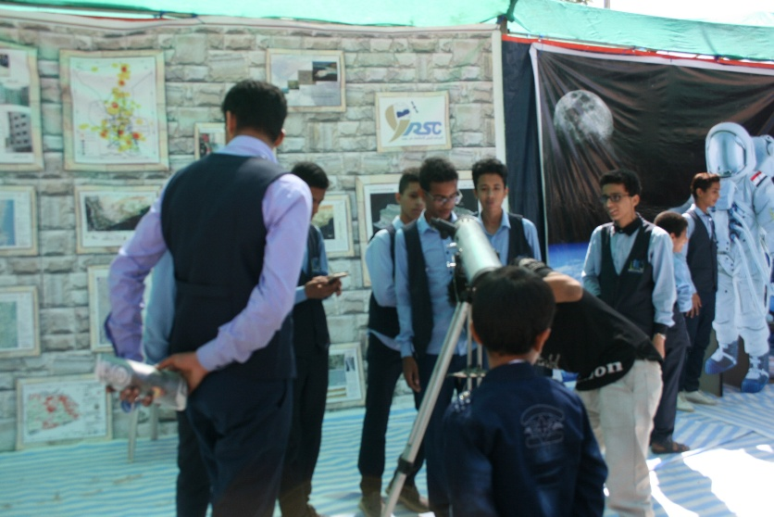
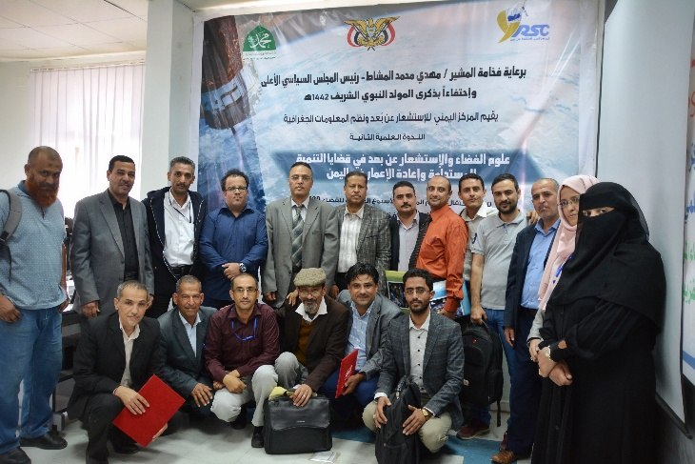
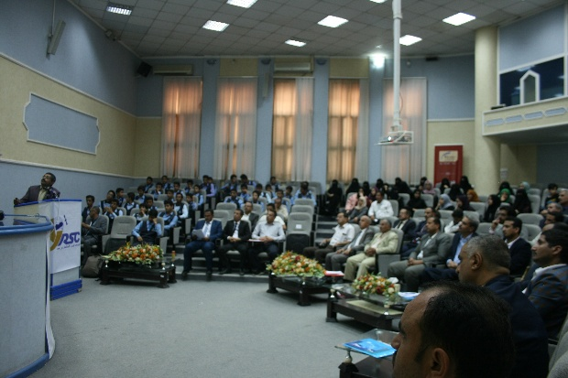
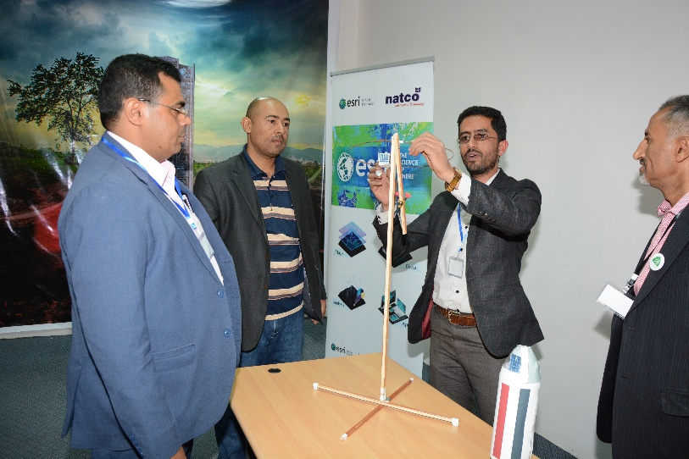
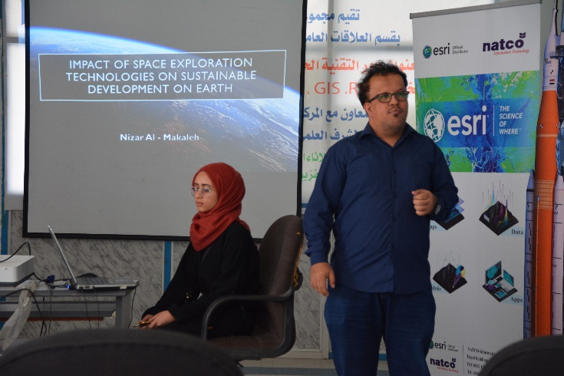

Slide 17
الاتفاقيات والمعاهدات المتعلقة باستكشاف واستخدام الفضاء الخارجي
اليمن طرف في بعض الاتفاقيات الدولية الخاصة بالفضاء، وأهمها:
معاهدة الفضاء الخارجي لعام 1967: تنص على أن الفضاء الخارجي متاح للاستخدام السلمي لجميع الدول، وتحظر وضع أسلحة دمار شامل فيه.
اتفاقية تسجيل الأجسام المطلقة في الفضاء لعام 1976: تتعلق بتسجيل أي جسم يتم إطلاقه إلى الفضاء.
اتفاقية الإنقاذ لعام 1968: تلزم الدول بمساعدة رواد الفضاء في حال وقوع حادث.
هذه الاتفاقيات تمثل الإطار القانوني الذي يمكن لليمن الاعتماد عليه عند الدخول في أي مشروع فضائي أو شراكة دولية.

Slide 18
منظمات ومراكز عربية مشتركة
الاسم | المقر | الأعضاء | التخصصات / المهام
الهيئة العربية للطاقة الذرية – قسم الفضاء (تحت جامعة الدول العربية) | تونس | دول جامعة الدول العربية | تنسيق أنشطة بحثية في الفضاء والاستشعار عن بعد، ورسم استراتيجيات التعاون الفضائي العربي.
المركز الإقليمي لتدريس علوم وتكنولوجيا الفضاء لغرب آسيا (التابع للأمم المتحدة) | عمّان – الأردن | دول عربية غربية آسيا | تدريب كوادر عربية في مجالات الاستشعار عن بعد، نظم المعلومات الجغرافية، وعلوم الفضاء.
المركز الإقليمي للاستشعار عن بُعد لدول شمال أفريقيا | تونس | دول شمال أفريقيا العربية | أبحاث الاستشعار عن بعد، مراقبة الأرض، دعم مشاريع أقمار صناعية صغيرة.
المنظمة العربية للاتصالات الفضائية (عرب سات – Arabsat) | الرياض – السعودية | 21 دولة عربية | تشغيل وإدارة أقمار اتصالات عربية، أكبر مشغل أقمار اتصالات في المنطقة العربية.
الاتحاد العربي لعلوم الفضاء والفلك | الشارقة – الإمارات | دول عربية مختلفة | دعم الأبحاث الفلكية، المؤتمرات العلمية، والنشر العلمي.
المنظمة العربية للاستشعار عن بعد وعلوم الفضاء (مبادرات قيد التطوير) | غير ثابت | مقترح لجامعة الدول العربية | تطوير شبكة مراكز أبحاث فضائية عربية.

Slide 19
منظمات إسلامية مشتركة
الاسم | المقر | الأعضاء | التخصصات / المهام
منظمة التعاون الإسلامي (OIC) – لجنة العلوم والتكنولوجيا (COMSTECH) | إسلام آباد – باكستان | 57 دولة إسلامية | دعم البحث العلمي والتقني في الدول الإسلامية، بما في ذلك برامج الفضاء والفلك.
وكالة الفضاء الإسلامية المقترحة | — | — | طرحت كمبادرة للتعاون الفضائي الإسلامي، لم تدخل حيز التنفيذ رسميًا بعد.
مركز الفلك الدولي | أبوظبي – الإمارات | شبكة فلكيين من دول إسلامية | رصد الأهلة، الظواهر الفلكية، وتبادل بيانات الرصد بين المراصد الإسلامية.
شبكة المراصد الفلكية الإسلامية (مبادرات تحت OIC وCOMSTECH) | دول إسلامية متعددة |  | تطوير مراصد فلكية مشتركة، تدريب باحثين في علم الفلك.

Slide 20

السواتل الصغيرةSmall Satellite النانوية Nanosatellites
أو السواتل المكعّبة CubeSats
عام 2010 تم اطلاق مبادرة تكنولوجيا ارتياد الانسان للفضاء HSTI، التي تضم المزيد من الدول في رحلات الفضاء البشرية وغيرها من الأنشطة المتعلقة باستكشاف الفضاء، ومنصة لتبادل المعلومات، وتعزيز التعاون بين البلدان المرتادة للفضاء والبلدان غير المرتادة للفضاء، وتشجيع البلدان الناشئة والنامية على المشاركة في البحوث الفضائية والاستفادة من التطبيقات الفضائية.
في عام 2015 عمل مكتب الأمم المتحدة لشؤون الفضاء الخارجي UNOOSA أيضًا بشكل مباشر مع الدول الأعضاء بشأن القضايا المتعلقة بالوصول إلى الفضاء، برنامج تعاون غير مسبوق مع وكالة استكشاف الفضاء اليابانية JAXA يسمى KiboCUBE يتيح البرنامج للمؤسسات التعليمية والبحثية من البلدان النامية الاستفادة من نموذجJAXA Kibo لنشر سواتل صغيرة بحجم المكعب من محطة الفضاء الدولية. تم تصميم سواتلCubeSats هذه وتطويرها وتصنيعها واختبارها وتشغيلها بواسطة المؤسسة المختارة.

Slide 21
بناء القدرات في مجال تطوير تكنولوجيا الفضاء، ينبغي أن يكون التركيز على بناء اقمار صغيرة. و يمكن بناء مثل هذه الأقمار الصغيرة باستخدام برامج وفلسفات مختلفة في إدارة مشاريع التصميم والبناء بمرونة في دقة المعايير الهندسية للأقمار.
أهم فوائد برامج الاقمار الصغيرة
بناء قدرات تقنية في مجال الالكترونيات الدقيقة و المتناهية الصغر وتصنيعها مع توضيح الفوائد العرضية لها في قطاعات الصناعة الأخرى.
تدريب وتثقيف مهندسي النظم ومديري المشاريع.
تطوير و تعزيز قدرة المختصين بهدف وضع خطة طويلة الأجل لتطوير تكنولوجيا الفضاء.
زيادة الوعي للجوانب التنظيمية للإجراءات المعمول بها اللازمة لتخصيص واستخدام الترددات.

Slide 22

(دول عربية + أقمار صغيرة / نانو)
الدولة | القمر / المشروع | النوع | الجهة المطوِّرة / المالك | تاريخ الإطلاق / الناقل | الغرض الأساسي | الحالة
عُمان | OL-1 (Oman Lens-1 / OmanSat-1) | CubeSat / نانـو، مراقبة أرضية + AI | Oman Lens / جهات عُمانية بالتعاون الصيني | أُطلق (نوفمبر 11, 2024) — من الصين. | تصوير أرضي ومراجعة بيانات بالذكاء الاصطناعي. | ناجح/قيد التشغيل. Ministry of Finance Oman
عُمان | AMAN | CubeSat (أول محاولة عُمانية) | برنامج عُماني (اتفاقية مع شركة خارجية) | — فشل في الوصول للمدار (Jan 2023). | تصوير ومهام تجريبية تعليمية/علمية | فشل/فقدان أثناء الإطلاق. CBS News
الأردن | JY1-SAT (FUNcube 6 / JO-97) | 1U CubeSat | فريق طلابي/جامعات أردنية (مبادرات تعليمية) | الإطلاق: 3 ديسمبر 2018 | تعليمية، اتصالات هاوية، تجارب علمية بسيطة | يعمل / مهمّة تعليمية ناجحة.
تونس | Challenge-One (Challenge ONE) | 3U CubeSat (IoT) | TELNET / شريك تونسي صناعي-تعليمي | إطلاق مارس 2021 | إثبات مفهوم لخدمات IoT عبر الأقمار (LoRa، جمع بيانات بيئية). | ناجح / قيد التشغيل. Skyrocket Space
العراق | TigriSat | 3U CubeSat | طلاب/باحثون عراقيون بالتعاون مع جامعة La Sapienza (روما) | إطلاق: 19 يونيو 2014 | رصد غبار/عواصف رملية وصور RGB لمراقبة الطقس/البيئة. | ناجح / مهمّة تاريخية (أوّل قمر عراقي). NSSDCA
البحرين (بالتعاون UAE) | Light-1 (RAADSat) | 3U CubeSat | جهات بحرينية/إماراتية أكاديمية وبحثية | إطلاق 2021 | دراسة ومراقبة الومضات الإشعاعية البرقية (TGFs) وصواعق. | أُطلق وجرى تشغيل/ثم دخل في حالة انتهاء (عادت/تفككت حسب المسار). SatNOGS DatabaseEO Portal
الكويت | QMR-KWT | CubeSat طلابي/نانو | جهات تعليمية كويتية (مشروع طلابي) | إطلاق 30 يونيو 2021 (rideshare / نشر يوليو | تعليمية/تجريبية (اتصالات/قياس)، جمع بيانات بسيطة | أُطلق (بعض التقارير تشير إلى انحلال المدار لاحقًا).
مصر | NARSSCube-1 (EgyCubeSat / NARSSCube) | 1U CubeSat | NARSS (الهيئة القومية للاستشعار عن بُعد والفضاء) | إطلاق/مشروع تعليمي — بيانات متاحة في سجلات النانو سات. | تصوير أرضي أحادي اللون، تجارب تعليمية واستقبال صور من المدار. | ناجح/تجريبي. Nanosats Database
الجزائر | AlSat-1B / AlSat-2B (مَشروعات ذات علاقة بنانو/ميكرو) | أقمار ميكرو / نانو شراكات | وكالة فضاء جزائرية / شراكات خارجية (فرنسا/UK) | إطلاقات سابقة عبر شراكات دولية (تواريخ متعددة).
المغرب | مشاريع نانو/تعليمية + أقمار أكبر (Mohammed VI A/B — أكبر من نانو) | مزيج (نانو + ميكرو + أقمار متوسطـة) | مؤسسات مغربية/شركات دولية | إطلاقات متعدّدة (بعضها صور أرضية عالية الدقة للمغرب) | مراقبة أرضية/خرائط/زراعة ومراقبة بيئية | قيد التشغيل/متفاوتة حسب القمر
السعودية | SaudiSat-5A / 5B, ShaheenSat (أمثلة على أقمار صغيرة-متوسطة) | ميكرو/صغـير-متوسّط الحجم (ليس 1U بالمعنى الجامع لـCubeSat فقط) | KACST (King Abdulaziz City for Science & Technology) | SaudiSat-5A/B أُطلقت 7 ديسمبر 2018 ( | مراقبة الأرض/استشعار عن بعد وتتبع سفن (AIS) وتحليل صور. | تعمل / برنامج وطني قوي للأقمار. SpaceWatch.GLOBAL
الإمارات | Nayif-1 (أول CubeSat إماراتي) + | 1U CubeSat + مقاسات أكبر | MBRSC / جامعات إماراتية / UAE Space Agency | أُطلق 15 فبراير 2017 ( | تعليمية/تجريبية/مراقبة أرضية وصور عالية الدقة (للمشاريع الأكبر).

Slide 23
التوصيات
اعطاء الوعي بين مختلف أصحاب المصلحة على الدور الحاسم للتكنولوجيات الفضاء في تعزيز التنمية المستدامة في مجالات مثل إدارة الموارد الطبيعية والرصد البيئي وإدارة الكوارث والاتصالات وشبكات المعلومات.
المساعدة لوضع خطة عمل وطنية من شأنها أن تسهم في تحديد المشاريع التجريبية واحد أو أكثر للتدليل على فعالية مدخلات الفضاء في إدارة الموارد الطبيعية، والكوارث.
تعزيز الوعي الوطني لجني فوائد أكبر من تكنولوجيا الفضاء لتحقيق أهداف التنمية الوطنية المستدامة.
التشجيع على تطوير التشريعات وسياسة الفضاء الوطنية من خلال زيادة فهم معاهدات الأمم المتحدة ومبادئها المتعلقة بالفضاء الخارجي.
التعاون بين الجامعات في المشاريع البحثية المشتركة.
الدورات التدريبية والمحاكاة والتمارين المتخصصة.
اما في مرحلة الدراسات العليا فينبغي ادخال التخصصات التالية: (الاستشعار عن بعد ونظام المعلومات الجغرافية - الاتصالات الفضائية - الأرصاد الجوية الساتلية والمناخ العالمي - الفضاء وعلوم الغلاف الجوي - قانون الفضاء الخارجي).

Slide 24
شكرا جزيلا

